Slide 1

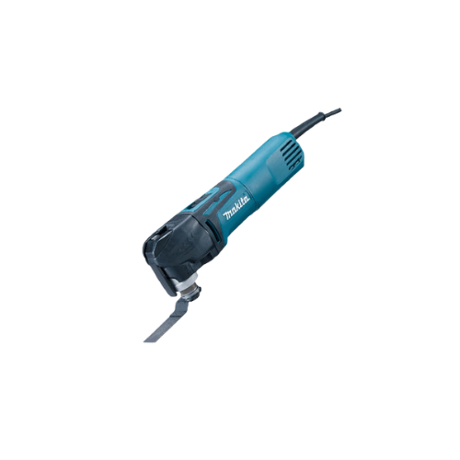
MÁY CẮT RUNG
BÀI GIẢNG HUẤN LUYỆN AN TOÀN LAO ĐỘNG
BẢN QUYỀN THUỘC AN TOÀN NAM VIỆT

Slide 2
Một số vụ tai nạn lao động khi vận hành vận hành máy cắt rung
Khi vận hành máy cắt rung (vibrating cutter) trong các môi trường công nghiệp, tai nạn lao động có thể xảy ra với những hậu quả nghiêm trọng:
  Gây tổn thương cơ thể
  Nguy cơ mắc kẹt và cắt lạc đà
  Không an toàn về tiếng ồn
  Sai sót do mệt mỏi và thiếu tập trung
  Thiếu trang bị an toàn

Slide 3
Tóm tắt bài học
1. Giới thiệu
2. Thành Phần Và Chức Năng Của máy cắt rung
3. Kiểm tra và bảo trì an toàn trước khi vận hành máy cắt rung
4. Quy trình vận hành an toàn máy cắt rung
5. Đánh giá rủi ro và quản lý mối nguy khi vận hành máy cắt rung
6. Các yếu tố ảnh hưởng đến an toàn lao động khi vận hành máy cắt rung
7. Đào tạo an toàn lao động về kỹ năng vận hành máy cắt rung
8. Ý nghĩa của an toàn lao động trong việc vận hành máy cắt rung

Slide 4
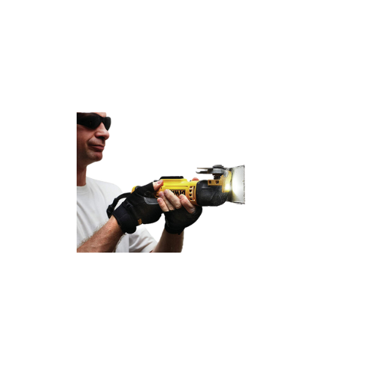
Giới thiệu
A. Tổng quan về tầm quan trọng của an toàn lao động khi vận hành máy cắt rung
An toàn lao động là một yếu tố cực kỳ quan trọng trong việc vận hành máy cắt rung (vibrating cutter). Việc sử dụng máy cắt rung liên quan đến nhiều nguy cơ như chấn thương do rung động, cắt lạc hậu và nguy cơ gây hại cho sức khỏe do tiếp xúc lâu dài với rung động.
Để đảm bảo an toàn, người làm việc cần được đào tạo về cách sử dụng máy cắt rung một cách an toàn và hiệu quả.

Slide 5
Giới thiệu
B. Các giao thức và quy định an toàn quan trọng khi vận hành máy cắt rung
Trước tiên, việc đeo trang bị bảo hộ cá nhân là điều cần thiết, bao gồm kính bảo hộ, mặt nạ và bảo hộ tai.
Đảm bảo rằng không có vật dụng lấn chiếm vùng làm việc xung quanh máy cắt rung để tránh tai nạn. Ngoài ra, việc kiểm tra thường xuyên trạng thái của máy, bao gồm cả dao cắt và cơ chế rung, là rất quan trọng để đảm bảo hoạt động an toàn và hiệu quả của máy.

Slide 6
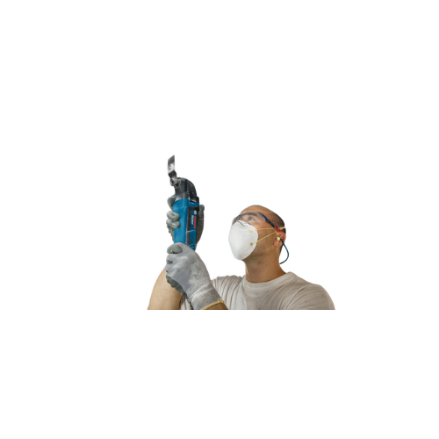
Thành Phần Và Chức Năng Của máy cắt rung
A. Các thành phần khác nhau của máy cắt rung:
Máy cắt rung (vibrating cutter) là một thiết bị có nhiều thành phần quan trọng tạo nên hoạt động hiệu quả của nó. Một trong những thành phần chính là động cơ, thường được tích hợp bên trong thân máy.
Động cơ này tạo ra sự dao động cần thiết để hoạt động của dao cắt. Ngoài ra, máy cắt rung cũng có một cơ chế truyền động, có nhiệm vụ truyền động từ động cơ đến dao cắt.

Slide 7
Thành Phần Và Chức Năng Của máy cắt rung
B. Cấu trúc và nguyên lý hoạt động của máy cắt rung:
Động cơ: Là nguồn cấp điện chính để tạo ra dao động. Động cơ thường được tích hợp bên trong thân máy và tạo ra chuyển động quay hoặc dao động tùy thuộc vào loại máy cụ thể.
Dao cắt: Là bộ phận chính thực hiện công việc cắt. Dao cắt được gắn lên cơ chế dao động và thường có động cơ tạo ra dao động dao cắt theo các tần số và biên độ nhất định.

Slide 8
Thành Phần Và Chức Năng Của máy cắt rung
C. Ứng dụng trong ngành ngành công nghiệp xây dựng, trang trí nội ngoại thất, cơ khí, và thậm chí cả trong lĩnh vực thủ công sáng tạo của máy cắt rung:
Máy cắt rung (vibrating cutter) là một công cụ linh hoạt có nhiều ứng dụng trong nhiều ngành công nghiệp khác nhau. Trong ngành xây dựng, máy cắt rung được sử dụng để cắt các vật liệu như bê tông, gạch, đất sét và vật liệu xây dựng khác.
Nó giúp tạo ra các lát gạch, viên gạch, hoặc các miếng lát đồng đều và chính xác hơn so với cách cắt thủ công truyền thống.

Slide 9
Thành Phần Và Chức Năng Của máy cắt rung
D. Những rủi ro liên quan đến việc vận hành máy cắt rung:
Việc vận hành máy cắt rung (vibrating cutter) có thể mang đến một số rủi ro và nguy hiểm nếu không tuân thủ các quy tắc an toàn. Một trong những rủi ro chính là nguy cơ bị thương do dao cắt dao động nhanh và mạnh.
Nếu không sử dụng trang bị bảo hộ đầy đủ như găng tay, áo khoác chống cắt và kính bảo hộ, người vận hành có thể gặp nguy cơ bị cắt hoặc bị thương khi làm việc gần máy.

Slide 10
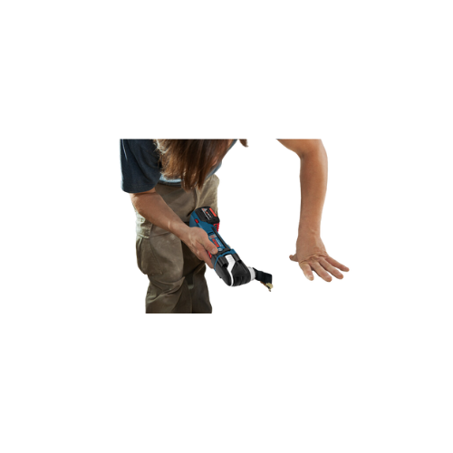
Kiểm tra và bảo trì an toàn trước khi vận hành máy cắt rung
A. Kiểm tra an toàn trước khi vận hành máy cắt rung
Trước khi vận hành máy cắt rung (vibrating cutter), việc thực hiện kiểm tra an toàn là rất quan trọng để đảm bảo hoạt động của máy diễn ra một cách an toàn và hiệu quả.
Đầu tiên, hãy kiểm tra các bộ phận chính của máy như động cơ, dao cắt và cơ chế dao động. Đảm bảo rằng tất cả các bộ phận này hoạt động bình thường và không bị hư hỏng hoặc lỏng lẻo.

Slide 11
Kiểm tra và bảo trì an toàn trước khi vận hành máy cắt rung
B. Hướng dẫn bảo trì máy cắt rung định kỳ
Bảo trì định kỳ của máy cắt rung (vibrating cutter) là rất quan trọng để đảm bảo hoạt động hiệu quả và an toàn của thiết bị. Đầu tiên, hãy thực hiện việc làm sạch máy sau mỗi lần sử dụng để loại bỏ bụi bẩn và mảnh vụn có thể ảnh hưởng đến hiệu suất dao cắt và cơ chế dao động.
Sử dụng các công cụ làm sạch phù hợp như bàn chải và khăn mềm để không làm hỏng các bộ phận nhạy cảm của máy.

Slide 12
Quy trình vận hành an toàn máy cắt rung
A. Hướng dẫn từng bước về quy trình vận hành máy cắt rung an toàn:
Đeo trang bị bảo hộ cá nhân đầy đủ: Trước khi bắt đầu vận hành, hãy đảm bảo rằng bạn đã đeo đầy đủ trang bị bảo hộ cá nhân bao gồm kính bảo hộ, mặt nạ, găng tay chống cắt và áo khoác bảo hộ. Đây là bước quan trọng để bảo vệ bản thân khỏi nguy cơ bị thương trong quá trình làm việc.
Kiểm tra máy trước khi vận hành: Trước khi khởi động máy, hãy kiểm tra kỹ các bộ phận của máy như động cơ, dao cắt và cơ chế dao động. Đảm bảo rằng tất cả các bộ phận đều hoạt động bình thường và không có dấu hiệu hư hỏng.

Slide 13
Quy trình vận hành an toàn máy cắt rung
B. Các biện pháp xử lý khẩn cấp và cơ chế ứng phó sự cố khi vận hành máy cắt rung:
Đầu tiên, luôn luôn giữ sẵn các biện pháp cứu hộ và trang thiết bị cấp cứu như hộp cứu thương và điện thoại di động để gọi cấp cứu khi cần thiết.
Nếu xảy ra sự cố khi vận hành máy cắt rung, ngay lập tức tắt nguồn máy để ngừng dao cắt dao động. Sau đó, kiểm tra tình trạng của người làm việc và cấp cứu nếu có thương tích. Luôn luôn có máy cấp cứu hoặc đầu tiên để cung cấp sự trợ giúp đầu tiên khi cần thiết.

Slide 14
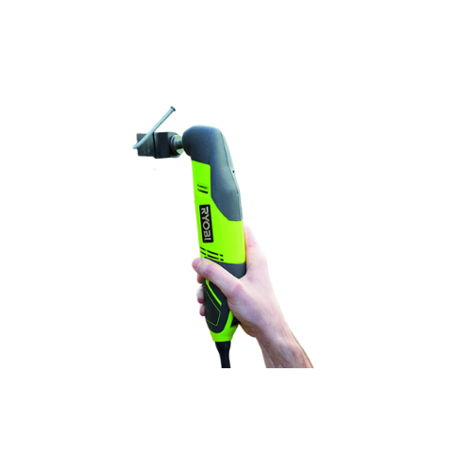
Đánh giá rủi ro và quản lý mối nguy khi vận hành máy cắt rung
A. Nhận diện các rủi ro, mối nguy hiểm tiềm ẩn trong vận hành máy cắt rung:
Trong quá trình vận hành máy cắt rung (vibrating cutter), có nhiều rủi ro và mối nguy hiểm tiềm ẩn mà người vận hành cần nhận diện để đảm bảo an toàn. Một trong những nguy cơ chính là nguy hiểm do dao cắt dao động nhanh và mạnh.
Nếu không đeo đầy đủ trang bị bảo hộ cá nhân như kính bảo hộ, mặt nạ, găng tay chống cắt và áo khoác bảo hộ, người vận hành có thể gặp nguy cơ bị thương hoặc cắt khi làm việc gần máy.

Slide 15
Đánh giá rủi ro và quản lý mối nguy khi vận hành máy cắt rung
B. Các chiến lược phòng ngừa mối nguy hiệu quả khi vận hành máy cắt rung:
1. Kiểm tra và bảo dưỡng định kỳ máy cắt rung để việc vận hành an toàn
  Đầu tiên, cần thực hiện kiểm tra định kỳ các bộ phận chính của máy như động cơ, dao cắt, cơ chế dao động và hệ thống điện. Đảm bảo rằng các bộ phận này hoạt động bình thường và không có dấu hiệu hư hỏng.
  Tiếp theo, thực hiện bảo dưỡng các điểm bôi trơn của máy. Bôi trơn các trục và vòng bi định kỳ để giảm ma sát và mài mòn, từ đó tăng tuổi thọ của máy và đảm bảo hoạt động ổn định.

Slide 16
Đánh giá rủi ro và quản lý mối nguy khi vận hành máy cắt rung
B. Các chiến lược phòng ngừa mối nguy hiệu quả khi vận hành máy cắt rung:
2. Tuân thủ các quy định an toàn lao động để việc vận hành an toàn máy cắt rung an toàn
  Để đảm bảo việc vận hành máy cắt rung (vibrating cutter) an toàn, việc tuân thủ các quy định an toàn lao động là rất quan trọng và cần thiết. Đầu tiên, người vận hành cần được đào tạo về các quy tắc và quy định an toàn khi làm việc với máy cắt rung.
  Việc này bao gồm việc biết cách sử dụng đúng trang bị bảo hộ cá nhân như kính bảo hộ, mặt nạ, găng tay chống cắt và áo khoác bảo hộ.

Slide 17
Đánh giá rủi ro và quản lý mối nguy khi vận hành máy cắt rung
B. Các chiến lược phòng ngừa mối nguy hiệu quả khi vận hành máy cắt rung:
3. Xác định và đánh dấu vùng an toàn khi vận hành máy cắt rung
  Đầu tiên, cần xác định khu vực làm việc của máy cắt rung và đảm bảo chỉ có những người có nhiệm vụ liên quan được phép vào khu vực này.
  Tiếp theo, đánh dấu rõ ràng vùng an toàn xung quanh máy cắt rung bằng cách sử dụng vạch kẻ hoặc biển báo cảnh báo. Khu vực này nên được bảo vệ và không được phép tiếp cận cho những người không có trách nhiệm hoặc không được đào tạo.

Slide 18
Đánh giá rủi ro và quản lý mối nguy khi vận hành máy cắt rung
B. Các chiến lược phòng ngừa mối nguy hiệu quả khi vận hành máy cắt rung:
4. Sử dụng thiết bị bảo hộ cá nhân khi vận hành máy cắt rung
  Đầu tiên, hãy đảm bảo rằng bạn đã đeo đầy đủ trang bị bảo hộ cá nhân như kính bảo hộ để bảo vệ mắt khỏi bụi, mảnh vụn và các hạt dao động. Ngoài ra, đeo mặt nạ để bảo vệ đường hô hấp khỏi bụi và hơi kim loại.
  Tiếp theo, sử dụng găng tay chống cắt và áo khoác bảo hộ để bảo vệ da khỏi các dao cắt dao động và các bộ phận máy. Các găng tay chống cắt chuyên dụng sẽ giúp giảm nguy cơ bị thương khi làm việc gần máy.

Slide 19
Đánh giá rủi ro và quản lý mối nguy khi vận hành máy cắt rung
B. Các chiến lược phòng ngừa mối nguy hiệu quả khi vận hành máy cắt rung:
5. Quy trình khẩn cấp và phản ứng trong trường hợp sự cố khi vận hành máy cắt rung
  Đầu tiên, người vận hành cần được đào tạo về các quy trình khẩn cấp và biết cách phản ứng nhanh chóng khi xảy ra sự cố.
  Nếu gặp phải sự cố khi vận hành máy cắt rung, người vận hành nên ngay lập tức dừng máy và tắt nguồn để ngừng dao cắt dao động. Sau đó, kiểm tra tình trạng của máy và đánh giá mức độ nguy hiểm.

Slide 20
Đánh giá rủi ro và quản lý mối nguy khi vận hành máy cắt rung
B. Các chiến lược phòng ngừa mối nguy hiệu quả khi vận hành máy cắt rung:
6. Tham gia các khóa học an toàn lao động khi vận hành máy cắt rung
  Huấn luyện an toàn vệ sinh lao động không chỉ là yêu cầu pháp lý mà còn là cam kết đối với sự an toàn và sức khỏe của người lao động.
  Nó giúp nhân viên nhận biết và đối phó với các nguy cơ và tình huống nguy hiểm, từ đó giảm thiểu tai nạn, thương tích hoặc tử vong trong công việc hàng ngày.

Slide 21
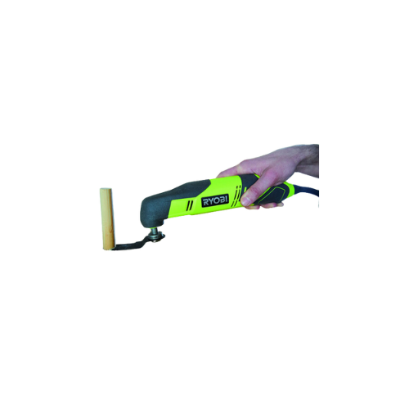
Các yếu tố ảnh hưởng đến an toàn lao động khi vận hành máy cắt rung
A. Điều kiện thời tiết ảnh hưởng như thế nào đến việc vận hành máy cắt rung
Độ ẩm và mưa: Khi thời tiết ẩm ướt hoặc mưa, độ ẩm cao có thể làm tăng nguy cơ trơn trượt và làm giảm hiệu suất của máy. Các bề mặt làm việc có thể trơn trượt hơn, gây nguy hiểm cho người vận hành.
Nhiệt độ quá nóng: Nhiệt độ cao có thể làm tăng mức độ mệt mỏi cho người vận hành và làm giảm sự tập trung. Ngoài ra, nhiệt độ cao có thể ảnh hưởng đến hiệu suất của máy và làm tăng nguy cơ sự cố hoạt động.

Slide 22
Các yếu tố ảnh hưởng đến an toàn lao động khi vận hành máy cắt rung
B. Môi trường làm việc ảnh hưởng như thế nào đến việc vận hành máy cắt rung
Độ ẩm và bụi: Môi trường có độ ẩm cao và nhiều bụi có thể làm giảm hiệu suất hoạt động của máy cắt rung. Bụi có thể làm tắc nghẽn các bộ phận của máy và làm giảm tuổi thọ của dao cắt.
Nhiệt độ môi trường: Nhiệt độ quá cao hoặc quá thấp đều có thể ảnh hưởng đến hoạt động của máy cắt rung. Nhiệt độ quá cao có thể làm tăng mức độ mệt mỏi cho người vận hành và ảnh hưởng đến sự tập trung. Trong khi đó, nhiệt độ quá thấp có thể làm giảm độ linh hoạt của các bộ phận máy và làm hạn chế khả năng hoạt động của máy.

Slide 23
Các yếu tố ảnh hưởng đến an toàn lao động khi vận hành máy cắt rung
C. Tình trạng kỹ thuật của máy cắt rung ảnh hưởng như thế nào đến việc vận hành máy cắt rung
Tình trạng kỹ thuật của máy cắt rung có ảnh hưởng đáng kể đến việc vận hành của nó. Khi máy cắt rung gặp vấn đề kỹ thuật, các khả năng và hiệu suất cắt có thể bị suy giảm đáng kể.
Ví dụ, nếu các lưỡi cắt trên máy bị mòn hoặc không được điều chỉnh đúng cách, độ chính xác của quá trình cắt sẽ bị ảnh hưởng. Điều này có thể dẫn đến các lỗi cắt, gây ra sự mất mát vật liệu hoặc sản phẩm không đạt chất lượng mong muốn.

Slide 24
Các yếu tố ảnh hưởng đến an toàn lao động khi vận hành máy cắt rung
D. Kiến thức an toàn và kỹ năng của người lao động ảnh hưởng như thế nào đến việc vận hành máy cắt rung
Kiến thức an toàn và kỹ năng của người lao động đóng vai trò quan trọng trong việc vận hành máy cắt rung. Đầu tiên, kiến thức an toàn là cơ sở để người lao động có thể nhận biết và đánh giá các nguy hiểm tiềm ẩn khi sử dụng máy cắt rung.
Đây bao gồm hiểu biết về các quy tắc an toàn, các thiết bị bảo hộ cá nhân cần thiết, và quy trình ứng phó với tình huống nguy hiểm như rủi ro cháy nổ, tai nạn máy móc.

Slide 25
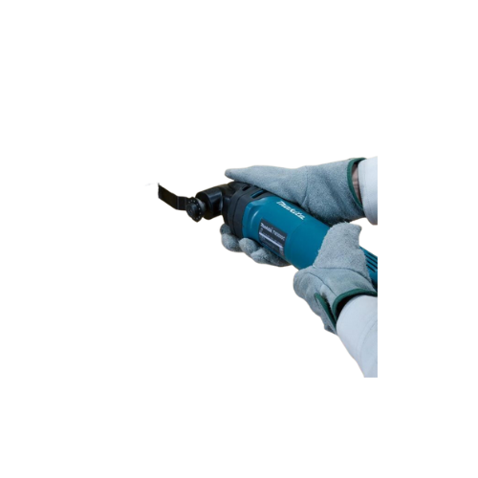
Đào tạo an toàn lao động về kỹ năng vận hành máy cắt rung an toàn
A. Tại sao người vận hành máy cắt rung cần phải được đào tạo an toàn lao động:
Người vận hành máy cắt rung cần được đào tạo về an toàn lao động vì nhiều lý do quan trọng. Đầu tiên, việc vận hành máy cắt rung đòi hỏi sự tiếp xúc trực tiếp với các thành phần cơ khí và điện tử của máy, có nguy cơ gây ra tai nạn nghiêm trọng nếu không thực hiện đúng quy trình an toàn.
Đào tạo sẽ giúp người vận hành nhận biết và phòng tránh các nguy hiểm tiềm ẩn, từ việc sử dụng các thiết bị bảo hộ đúng cách đến biết cách ứng phó với tình huống khẩn cấp.

Slide 26
Đào tạo an toàn lao động về kỹ năng vận hành máy cắt rung an toàn
B. Huấn luyện an toàn lao động vận hành máy cắt rung ở đâu?
An Toàn Nam Việt là trung tâm chuyên huấn luyện an toàn lao động uy tín và chất lượng ở Việt Nam hiện nay. Với các buổi huấn luyện an toàn lao động được diễn ra liên tục tại các xưởng sản xuất, nhà máy hoặc công trường xây dựng trên khắp cả nước (63 tỉnh thành tại Việt Nam).
Đảm bảo cho việc huấn luyện được hiệu quả, An Toàn Nam Việt chuẩn bị cẩn thận, tỉ mỉ từng tí một dù là nhỏ nhất. Từ việc chuẩn bị công cụ, dụng cụ, thiết bị giảng dạy đến giáo trình, tài liệu, âm thanh, ánh sáng.

Slide 27
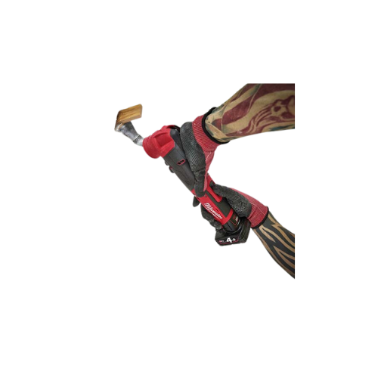
Ý nghĩa của an toàn lao động trong việc vận hành máy cắt rung
A. Tầm quan trọng của việc duy trì an toàn lao động trong vận hành máy cắt rung
Việc duy trì an toàn lao động trong vận hành máy cắt rung là vô cùng quan trọng vì nó liên quan trực tiếp đến sức khỏe và tính mạng của người lao động.
Máy cắt rung là thiết bị công nghiệp có tính chất nguy hiểm, có thể gây ra các tai nạn nghiêm trọng nếu không tuân thủ các quy tắc an toàn.

Slide 28
Ý nghĩa của an toàn lao động trong việc vận hành máy cắt rung
B. Biện pháp an toàn quan trọng cần nắm được trước khi vận hành máy cắt rung
Trước khi vận hành máy cắt rung, việc nắm được các biện pháp an toàn là rất quan trọng để đảm bảo sự an toàn cho người vận hành và mọi người xung quanh.
Đầu tiên, cần kiểm tra và đảm bảo rằng máy cắt rung được lắp đặt và bảo trì đúng cách. Điều này bao gồm kiểm tra các bộ phận cơ khí, điện tử và hệ thống an toàn của máy để đảm bảo chúng hoạt động tốt và không gây nguy hiểm.

Slide 29
Cảm ơn các bạn đã theo dõi
Mọi thắc mắc về bài giảng xin liên hệ với chúng tôi theo thông tin bên dưới:
CÔNG TY TNHH HUẤN LUYỆN AN TOÀN VÀ QUAN TRẮC MÔI TRƯỜNG NAM VIỆT (AN TOÀN NAM VIỆT)
Địa chỉ: Lầu 2, số 655 Đường Điện Biên Phủ, Phường 25, Quận Bình Thạnh, Thành phố Hồ Chí Minh, Việt Nam
Hotline 0908.111.791
Website https://antoannamviet.com/
Email: Lienhe@antoannamviet.com

